Slide 1

Simulación de un Sistema Operativo en Python
Autor:
Sergio Daniel Loyola
Universidad Nacional de Quilmes
Materia:
Sistemas Operativos

Slide 2
Simulación de un Sistema Operativo en Python
¿Que es un Sistema Operativo?
Es una máquina extendida
Oculta los detalles pesados y complejos que se deben realizar.
Presenta al usuario una VM que es mucho más simple de usar.
Es un administrador de recursos
Cada programa obtiene tiempo de uso de recursos.
Cada programa obtiene espacio de utilización de un recurso.

Slide 3
Simulación de un Sistema Operativo en Python
Objetivos
Emular el funcionamiento de un sistema operativo para afianzar los conceptos teóricos adquiridos durante el transcurso de la materia.

Slide 4
Simulación de un Sistema Operativo en Python
Implementación
El SO simulado maneja los siguientes conceptos:
Scheduler (FCFS, Priority, RR).
Interrupciones.
Memory (Asignación continua, Paginación, swap)
PCB, Page Table, queue, Dispacher, CPU, Procesos.

Slide 5
Simulación de un Sistema Operativo en Python
Inconvenientes durante la implementación

Slide 6
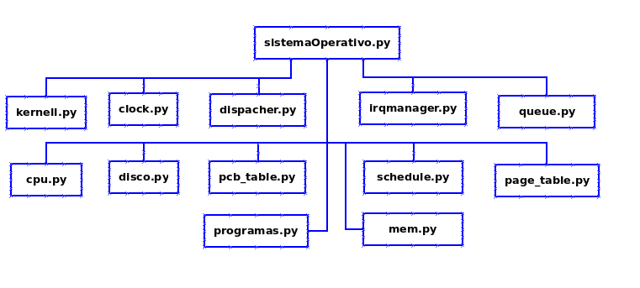
Simulación de un Sistema Operativo en Python

Slide 7
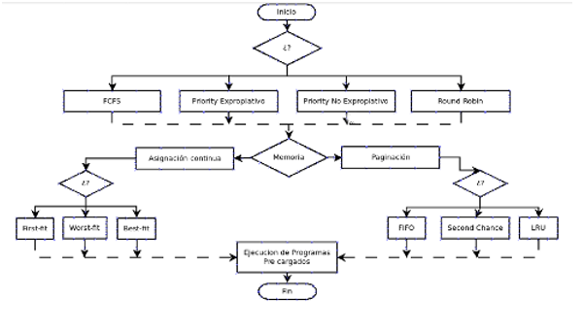
Simulación de un Sistema Operativo en Python

Slide 8
Simulación de un Sistema Operativo en Python
Muchas Gracias
FIN
Sergio Loyola

